Slide 1

1.1 Instalación y configuración del área de trabajo en R
M en C. Alan García Zambrano

Slide 2
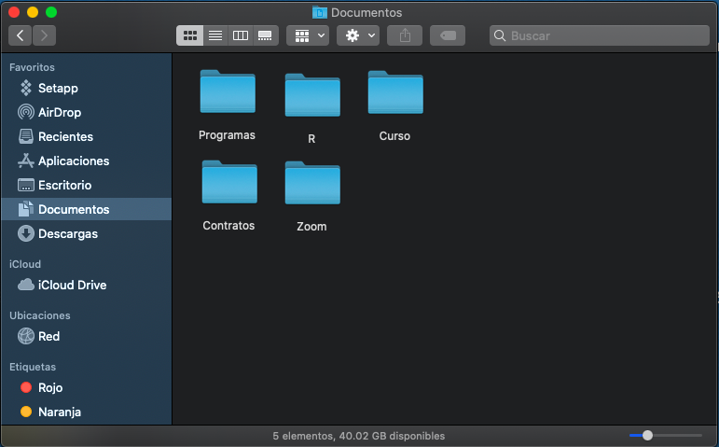
Configurando nuestra área de trabajo
1. Creamos una nueva carpeta llamada “CursoR” dentro de ”Documentos”

Slide 3
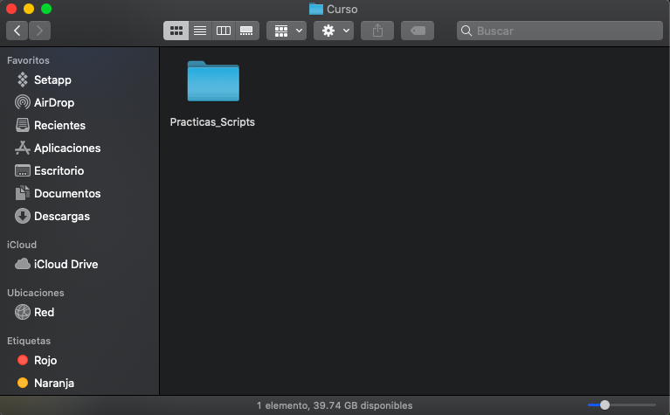
2. Creamos una nueva carpeta llamada “PracticasScripts”.
…Dentro almacenaremos todos nuestros Scripts de forma ordenada

Slide 4
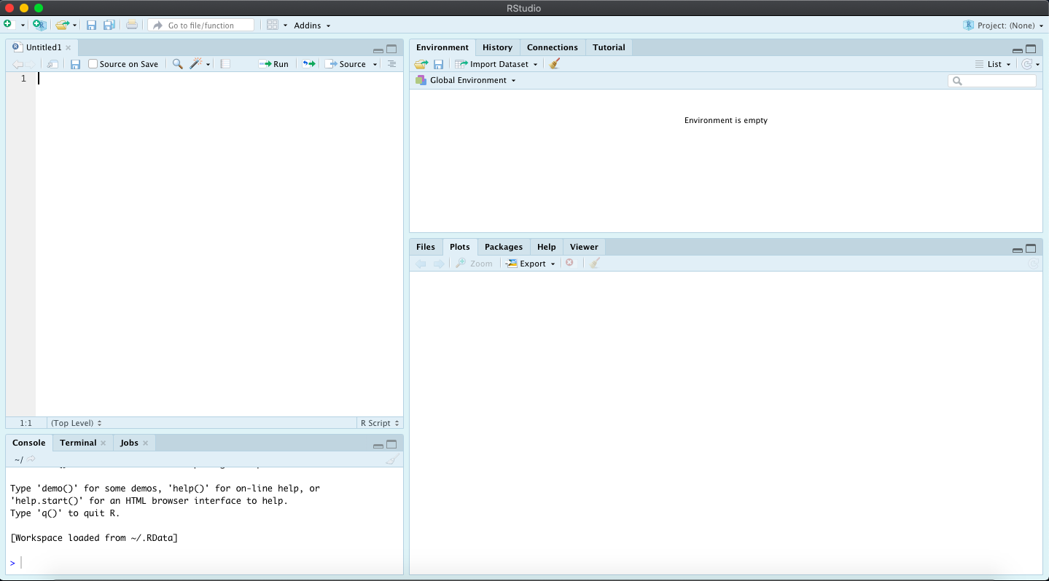
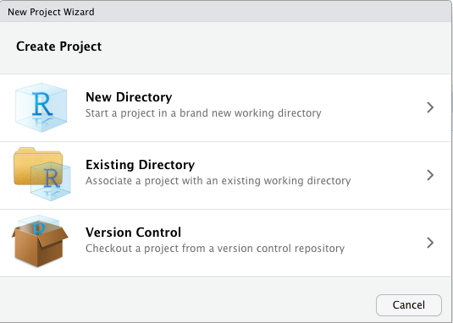
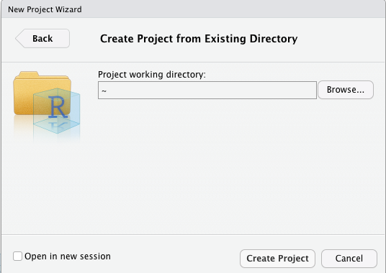
3. Creamos una nueva sesión con:
File -> New Project
Seleccionamos “Existing Directory”, a continuación seleccionamos la ubicación de “Practicas_Scripts” para crear nuestro repositorio de código.

Slide 5
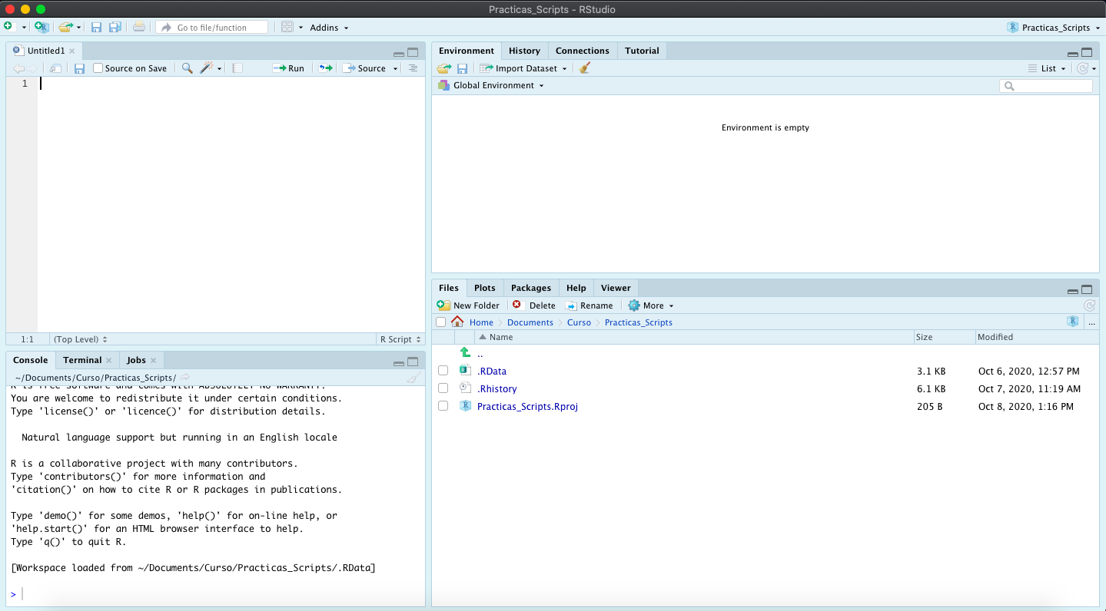
4. Comprobamos que coincidan nuestro repositorio con la dirección que colocamos en el paso anterior

Slide 6
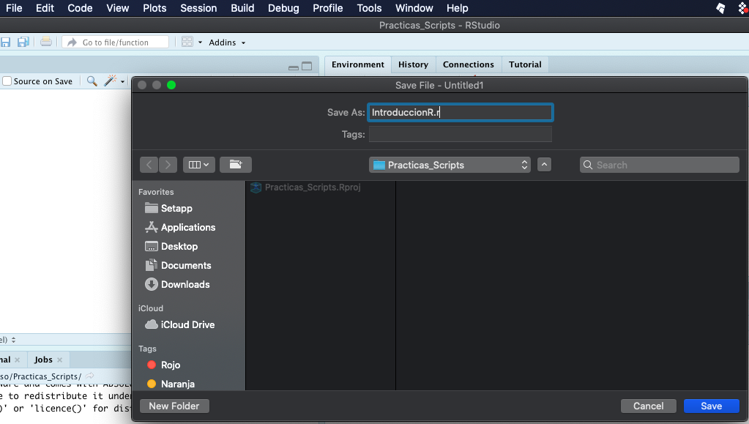
5. Guardamos nuestro primer Script con el nombre “IntroducciónR.r”
Dentro de esta carpeta tendremos nuestra colección de Scripts para este curso.

Slide 7
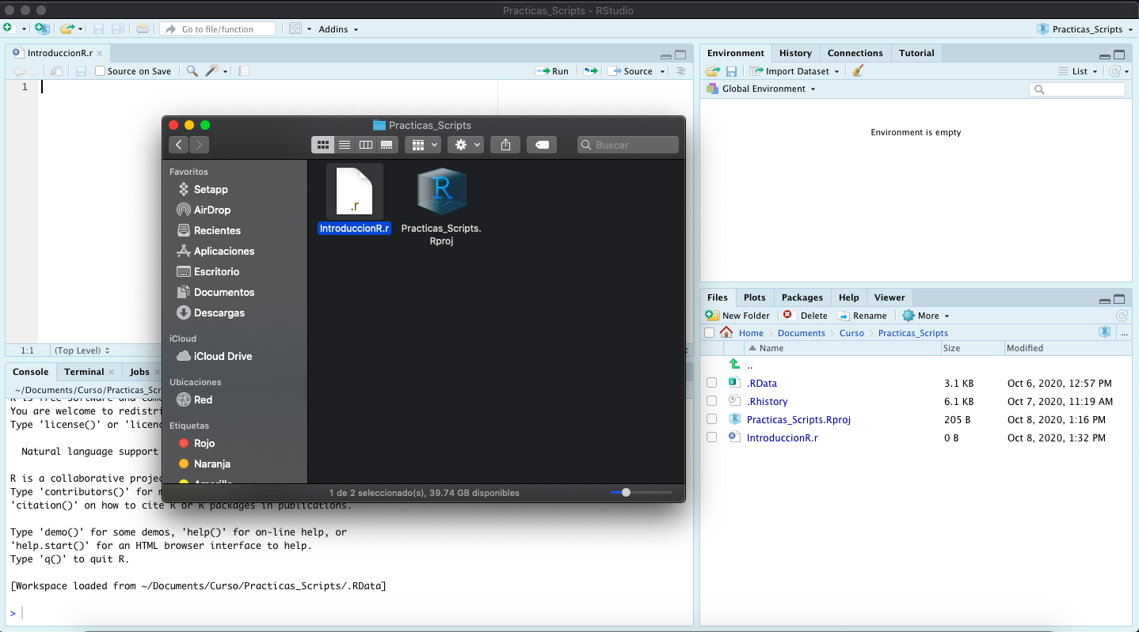
6. Verificamos que nuestro Script se encuentre dentro de la ubicación que necesitamos

Slide 8
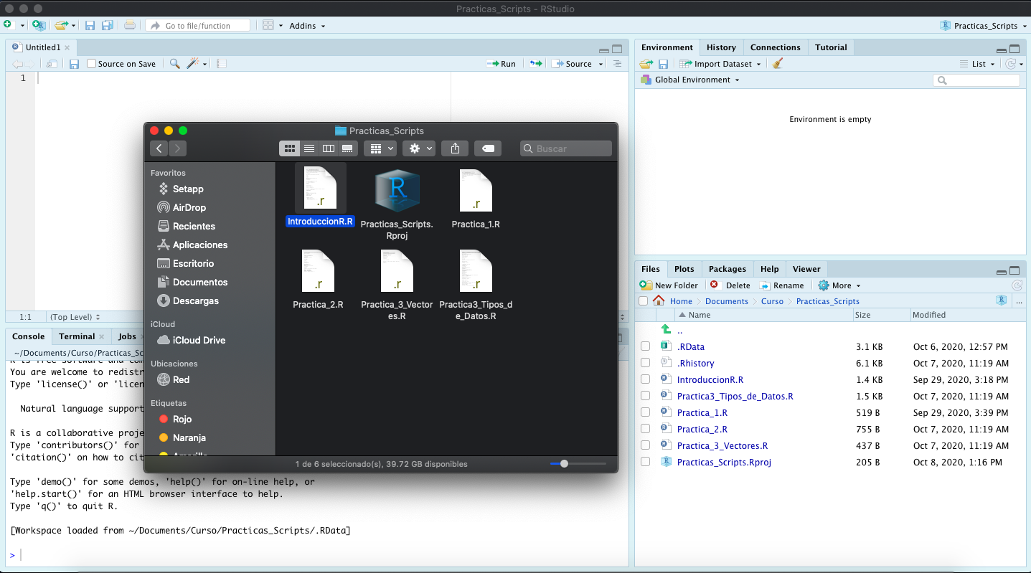
**Es importante crear este directorio, ya que aquí almacenaremos nuestro código y bases de datos que emplearemos en el curso.
Podemos cerrar la sesión y abrirla nuevamente para corroborar

Slide 9
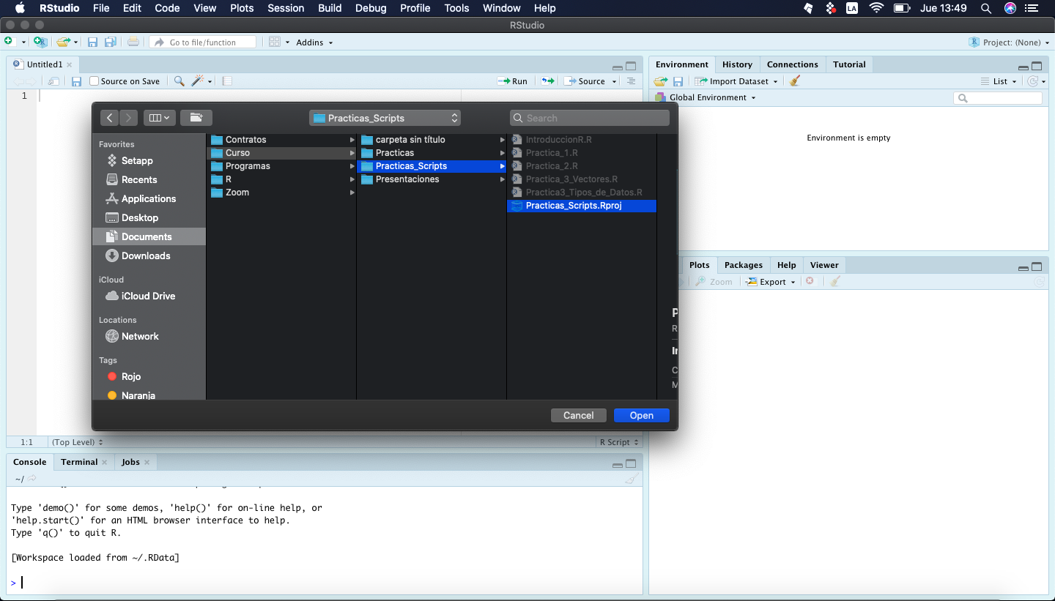
7. Abrir proyecto
Vamos a File -> Open Project
y navegamos hasta la ruta con el ícono .Rproj
Este ícono nos dice que está dentro de una carpeta con contenido de R

